Slide 1
Algoritmos e Programação de Computadores I
Vetores e Matrizes em C
Prof. Marcelo Farias

Slide 2
Objetivos da Aula
Compreender vetores e matrizes em C.
Declarar, inicializar e acessar elementos.
Percorrer coleções com laços.
Algoritmos e Programação de Computadores I

Slide 3
Matrizes (ou Arrays)
Coleção de valores do mesmo tipo que é referenciada por um nome comum.
Ocupam posições contíguas na memória.
Podem ter uma ou mais dimensões.
Algoritmos e Programação de Computadores I

Slide 4
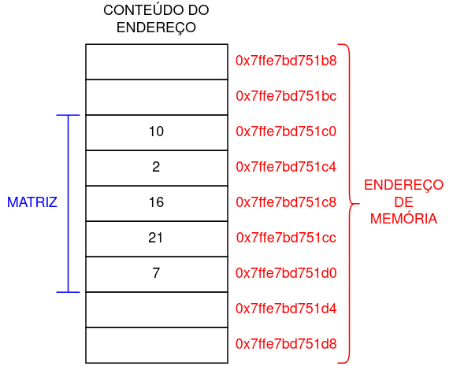
Alocando uma Matriz na Memória
Algoritmos e Programação de Computadores I

Slide 5
Tipos de Matrizes
Vetor (Unidimensional)
Matriz Bidimensional
Matriz Multidimensional
Algoritmos e Programação de Computadores I

Slide 6
Vetor
Possui uma única dimensão.
Usada para representar uma lista sequencial.
Forma de declarar:
<tipo> <nome_da_variável>[tamanho];
Algoritmos e Programação de Computadores I

Slide 7
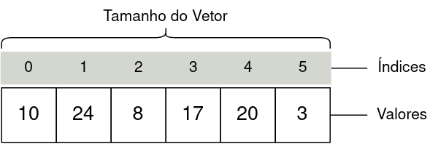
Representação do Vetor
Algoritmos e Programação de Computadores I

Slide 8
Exemplo de Vetores
int num[10]; // vetor de 10 números inteiros
char nome[25]; // vetor de 25 caracteres
float notas[3]; // vetor de 3 números fracionários
Algoritmos e Programação de Computadores I

Slide 9
Acessando um Vetor
Cada elemento é acessado por um índice que indica a posição do elemento no vetor.
Elementos são percorridos em um único laço.
Uso do operador [n], onde n é um valor entre 0 e tamanho - 1.
Obs.: C não tem verificação de limites do vetor.
Algoritmos e Programação de Computadores I

Slide 10
Exemplo de Acesso a Vetores
// acesso a um elemento específico do vetor
float notas[3];
notas[0] = 2.5f;
notas[1] = 4.6f;
notas[2] = 8.3f;
// acesso usando um laço para percorrer todos elementos do vetor
int num[10];
for(int i=0; i < 10; i++) num[i] = i;
Algoritmos e Programação de Computadores I

Slide 11
Inicializando um Vetor
Vetores podem ser inicializados na declaração com uma lista de valores separados por vírgula entre { }.
No caso de um vetor de caracteres, a lista pode ser uma string entre aspas duplas " ".
Obs.: a quantidade de valores não pode ultrapassar o tamanho do vetor.
Algoritmos e Programação de Computadores I

Slide 12
Exemplo de Inicialização de Vetores
int num[10] = {1, 1, 2, 3, 5, 8, 13, 21, 34, 55};
char nome[25] = "José"; // ou {'J', 'o', 's', 'e', '\0'}
float notas[3] = {2.5f, 4.6f, 8.3f};
notas = {0f, 0f, 0f}; // isso é uma atribuição que não é permitido em C
Algoritmos e Programação de Computadores I

Slide 13
Matriz Bidimensional
Possui duas dimensões.
Usada para representar uma matriz linha-coluna.
Forma de declarar:
<tipo> <nome_da_variável>[tamanho1][tamanho2];
Algoritmos e Programação de Computadores I

Slide 14
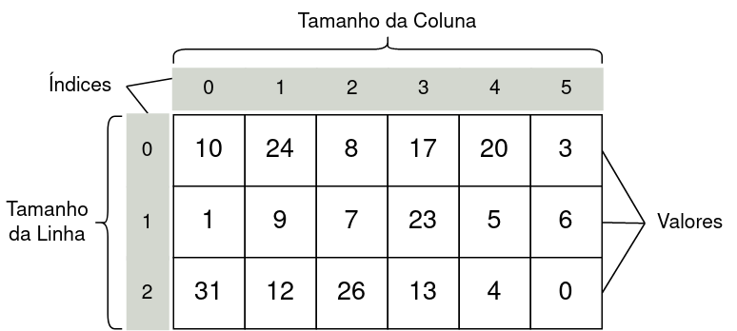
Representação da Matriz Bidimensional
Algoritmos e Programação de Computadores I

Slide 15
Exemplo de Matrizes Bidimensionais
int num[10][10]; // matriz 10x10 => 100 números inteiros
float notas[5][3]; // matriz 5x3 => 15 números fracionários
Algoritmos e Programação de Computadores I

Slide 16
Acessando uma Matriz Bidimensional
Cada elemento é acessado por dois índices, onde o primeiro indica a linha e o segundo, a coluna.
Elementos são percorridos com até dois laços.
Algoritmos e Programação de Computadores I

Slide 17
Exemplo de Acesso a Matriz Bidim.
// acesso um elemento específico da matriz bidimensional
float notas[5][3];
notas[0][0] = 2.5f;
notas[0][1] = 4.6f;
notas[0][2] = 8.3f;
// acesso usando dois laços para percorrer todos elementos da matriz
int num[10][10];
for(int i=0; i < 10; i++)
for(int j=0; j < 10; j++) num[i][j] = i + j;
Algoritmos e Programação de Computadores I

Slide 18
Inicializando uma Matriz Bidimensional
Semelhante a um vetor, onde o total de elementos é o produto das dimensões.
Os valores de cada dimensão podem ser agrupados entre { }.
Algoritmos e Programação de Computadores I

Slide 19
Ex. de Inicialização de Matrizes Bidim.
float notas1[3][4] = {
8.0f, 7.5f, 8.5f, 9.0f,
8.9f, 9.0f, 8.6f, 8.4f, 6.8f, 7.1f, 7.0f, 7.6f
};
float notas2[4][3] = {
{8.0f, 7.5f, 8.5f},
{9.0f, 8.9f, 9.0f},
{8.6f, 8.4f, 6.8f}, {7.1f, 7.0f, 7.6f}
};
Algoritmos e Programação de Computadores I

Slide 20
Mapa da aula
Aula (teoria): Aula13 — Vetores e matrizes
Laboratório guiado: Pratica08
Atividade avaliativa: Atividade04 (vetores)
Sugestão de ritmo:
1) Conceitos nos slides 2) Prática no lab 3) Atividade sem 'receita'
Algoritmos e Programação de Computadores I

Slide 21
Para estudar no livro
Livro-base: ANTONELLO, Ricardo. Linguagem C. 1. ed.
Leitura indicada: Cap. 8.1 e 8.2 (p. 96–101)
Exercícios do livro: Exercícios 8.4 (vetores/matrizes)
Revise o capítulo após a aula e antes da prática.
Algoritmos e Programação de Computadores I

Slide 22
Desafio (8 min)
Leia 5 notas em um vetor, calcule a média e conte quantas estão acima da média.
Trabalhe em dupla (instrução por pares).
Ao final, uma dupla compartilha a solução com a turma.
Algoritmos e Programação de Computadores I

Slide 23
Quiz rápido (3 perguntas)
1) Qual o índice do primeiro elemento?
2) C verifica limites do vetor automaticamente?
3) Como percorrer uma matriz 2D?
Respostas no quadro / Mentimeter / Kahoot.
Algoritmos e Programação de Computadores I

Slide 24
Referências
SCHILDT, Herbert. C: Completo e Total. 3. ed. Pearson Makron Books, 1997.
ANTONELLO, Ricardo. Linguagem C. 1. ed. Livro Digital, 2020.
ASCENCIO, Ana Fernanda Gomes; CAMPOS, Edilene. Fundamentos da Programação de Computadores. 3. ed. Pearson, 2012.
Algoritmos e Programação de Computadores I

